Slide 1

Sivrihisar Eğitim Kültür ve Dayanışma Vakfı
2 0 2 3 Faaliyet Raporu

Slide 2
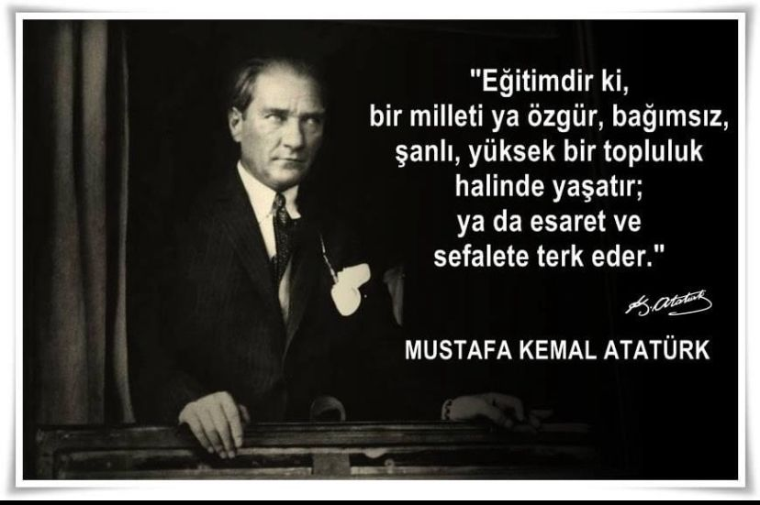
‘’BÜTÜN ÜMİDİM GENÇLİKTEDİR.’’

Slide 3
Efendiler;
Vakıfların varoluş esprisi göz önüne alınınca; bunun dinî müesseseler ile beraber hizmet ve sosyal dayanışmayı hedeflediği ortaya çıkar.
MUSTAFA KEMAL ATATÜRK

Slide 4
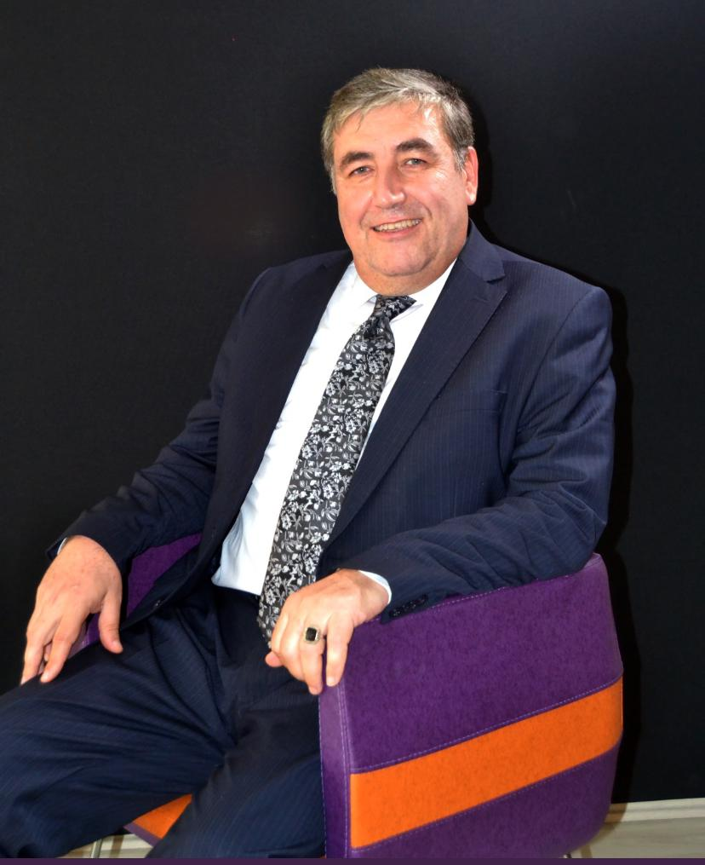
Bekir kalır yönetim kurulu başkanı

Slide 5
YÖNETİM KURULUBAŞKANININ MESAJI
Büyük SEV vakfı ailem,
Kurucularımız bundan tam 33 yıl önce 48 iş insanı, öğretim üyesi ve aydın kişiyle birlikte temellerini attığı SEV gençlerimizin eğitimine destek olma, hemşerilerimiz arasında birlik ve beraberlik dayanışma oluşturma, kadim ilçemiz Sivrihisar’ımızın kültürüne sahip olmak adına kurduğu vakfımız bir yılı daha başarı ile tamamlamıştır.
2023 sonu itibariyle 33 yıldır eğitime katkıda bulunmak amacıyla sürdürdüğümüz bu yolculuk verdiğimiz eğitim bursu sayısı 2007 bursiyere ulaşmıştır. Önümüzdeki dönemde yine gençlerimizin Cumhuriyet ilke ve değerlerine bağlı, özgüven sahibi, düşünen ve sorgulayan bireyler olarak yetişmelerine katkıda bulunacak eğitim desteğini sağlamak amacı doğrultusunda çalışmalarımızı arttırmaya büyük bir gayretle devam edeceğiz.
Vakıf olarak 2023 yılını başarılı bir şekilde tamamlamış bulunmaktayız. Gerek üye sayımızın artışı gerekse bilanço büyüklüğümüzün artmış olması mutluluk vericidir.
Vakfımız Eskişehir ilimizde en etkin vakıflardan biri konumuna gelmiştir.

Slide 6
Burs verdiğimiz öğrenci sayımız 2023-2024 yılında 142 sayısına ulaşmıştır.Eğitim bursumuz 2000-2001 yılında 17 hayırsever bağış ile 27 öğrencimiz ile başlamıştı bugün toplamda 2007 öğrencimize burs vermiş bulunmaktayız.SİZLERİN SAYESİNDE. Burs tahsislerini beş kişiden oluşan komisyon üyeleri ile belirliyoruz.Açık, net, şeffaf, doğru gerçek ihiyaç sahibi öğrencilerimize burs tahsisi yapıyoruz.Hiç bir kimsenin aklında en ufak bir şüphe oluşmasını istemiyoruz.
ARTIK GELENEKSELLEŞTİRDİĞİMİZ sosyal sorumluluk projeleri kapsamında ramazan ayında Sivrihisar ve Eskişehir’de ihtiyaç sahibi hemşerilerimize bize emanet edilen bağışları ulaştırdık. Bu ramazan ayında rekor denebilecek anlamlı bir tutar vakfımıza bağışlanmıştır.
Sivrihisar’da okuyan öğrencilerimize ÖĞRENCİLERİMİZ ÜŞÜMESİN kampanyası her yıl aralık ayında gelenekselleşmiş hale dönüştü. Bu sene de okul müdürlerinden aldığımız ihtiyaç sahibi öğrencilerimizin kışlık bot ve mont ihtiyaçlarını karşıladık.
Vakfımızın yıllardır devam eden cenazelere, düğünlere, işyeri açılışlarına gönderdiği ÇELENK HİZMETİ 2023 yılında da devam edilmiştir. Genel giderlerimizin bir kısmı çelenk gelirlerinden karşılamak amacındayız. Bu hizmeti sürdürebilmek için üyelerimiz ve hemşerilerimizden daha çok vakfımızı talep etmelerini bekliyoruz. Maalesef yeterli talep olmamak da gelir beklerken giderlerimiz artırmaktadır.
.

Slide 7
Bir hususta siz değerli mütevelli üyelerimizden destek rica ediyorum.Vakfımızın üye sayısını artırmak zorundayız.Bu anlamda vakfımızı, yaptıklarımızı, en iyi bilen sizlersiniz. Sizlerden tanıdıklarınıza vakfımızı anlatarak bilgilendirmenizi üye sayımızı artırmak zorunluluk haline dönüşmüştür. Her üyemizden en az bir üye vakfımıza üye yapmasını rica ediyoruz.
Başta kurucularımız olmak üzere vakfımızı bu günlere getiren kıymetli mütevellilerimize, yönetim kurulumuza, bağışçılarımıza teşekkür eder, ebediyete intikal etmiş kurucularımızı, üyelerimizi, bağışçılarımızı minnet ve rahmetle anarım.
Hayatta olan tüm bağışçılarımıza, vakfımıza emeği geçen herkese ve tüm öğrencilerimize SEV ailesi adına sevgi, saygı ve şükranlarımı sunarım.
BEKİR KALIR
Mütevelliler Heyeti Başkanı

Slide 8
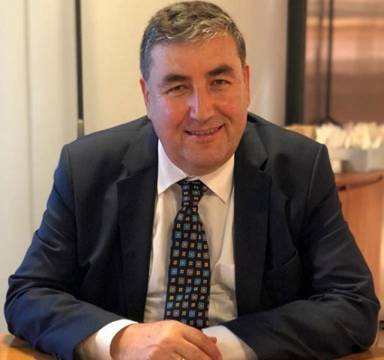
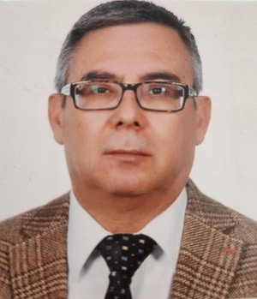
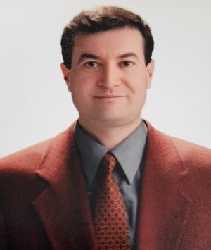
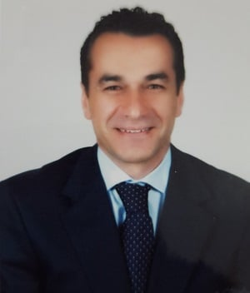
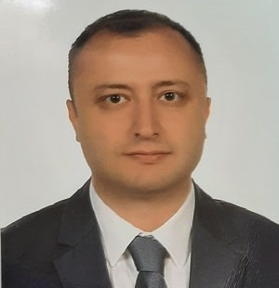
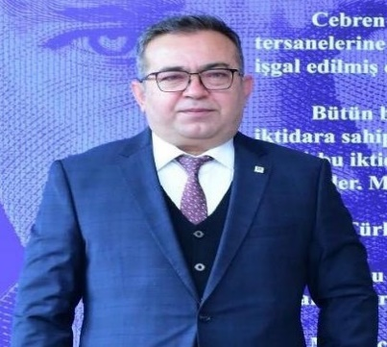
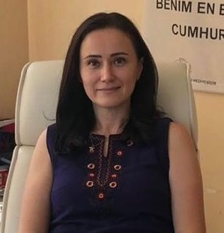

Slide 9
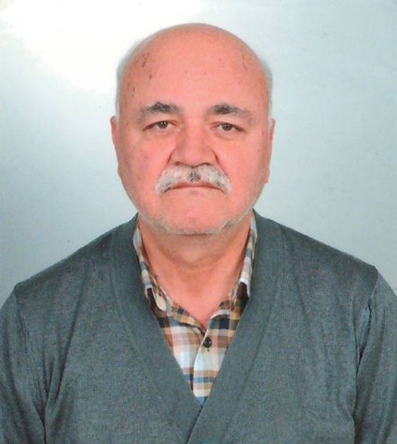
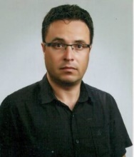
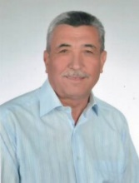
11.DÖNEM DENETİM KURULU
2021-2024
FAHRİ CEYLAN
BAŞKAN
AHMET EMEL KADİR TOMBAKTEPE
ÜYE ÜYE

Slide 10
SEV’İN kurucuları
h. Atilla şamdan GÜRKÖK YÜZÜGÜLLÜ muzaffer kozanlıoğlu
Mehmet inci YAVUZ BESLER muzaffer yalçın çamoğlu
Mehmet ali görener HAMDİ ÇINGIR muzaffer yastıkçı
güleser benuğur HAMDİ YAŞAR ÖZGENECİ Nilgün keskiner
ali Bülent altın İBRAHİM YAZICIOĞLU Necdet visalettin sönmez
Adnan Erdoğdu İHSAN SARIKARDAŞOĞLU niyazi irfan Ünver
AKIN ÇAMOĞLU imdat kara orhan keskin
ATA GÜRBÜZ ÇÖRTOĞLU kazım emre atışkan özkan bulgu
BEKİR EKREM BALCILAR latıfe berrin erbay Süleyman sırrı eroğlu
SIDIKA BEYHAN DÜMREK Mehmet hatayi erdemgil şan özalp
BURHANETTİN ERBAY Mehmet erkan besler ünal akkoyun
ERDAL TABAK merih mustafa Usluer yaşar özgül
EROL TEZGÖREN mustafa Akkoyun yavuz gülerce
ERSOY CANKÜYER mustafa barış Mehmet kamil biçerli
FATMA NİLGÜN KUTLU mustafa kıdan m. Hamdi sarıkardaşoğlu
GÜRBÜZ DURUL Mithat yüzügüllü hüseyin taşar

Slide 11
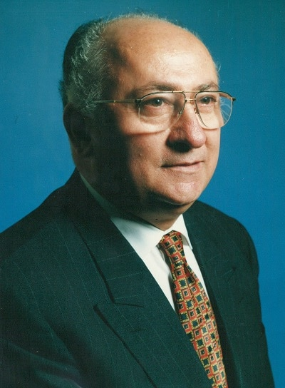
Kurucu ve Onursal başkanımız atilla şamdan

Slide 12
EĞİTİM İÇİN BİR VAKIF DOĞUYOR
Sivrihisar eğitim vakfı onursal başkan Atila Şamdan’ın önderliğinde 48 hayırsever tarafından 1991 yılında kuruldu.
HEDEFLER
Başarılı ve maddi desteğe ihtiyaç duyan daha çok öğrenciye burs vermek
Kız öğrencilerin sayısını arttırmak
Burs tutarını yükseltmek
Sosyal sorumluluk projelerine destek vermek
33 YILDA BAŞARDIKLARIMIZ
2007 öğrenciye burs desteği
51 lise öğrencisine burs desteği
SEV Muzaffer Demir Anadolu Lisesi
Sivrihisar'la ilgili pek çok Kültür yayınlarımız

Slide 13
SEV’İ SEV YAPAN DEĞERLER
MİSYON
SEV Sivrihisar halkının sivil toplumcu, kent kültürünü geliştirmek amacıyla, tarih, kültür, eğitim ve sosyal içerikli düşünsel ve sanatsal alanlarda çalışmalar yapar.
VİZYON
Sivrihisar’ın tarih, kültür, eğitim ve sosyal gelişiminin öncü ve güçlü bir sivil toplum kuruluşu olmak.
İLKELER
Eğitimin her dalında etkili ve kalıcı çalışmalar sergilemek,
Her yıl ihtiyaç sahibi başarılı üniversite öğrencilerine burs yardımında bulunmak,
Kültürümüzün dünü ve bu gününü tanımak ve tanıtmak,
Kültürümüze sahip çıkıp, zenginliğini korumak,
Yöre tarihini tanımak ve tanıtmak
Sivrihisar’a özgü coğrafyayı korumak,
Yöremizde yetişen ünlülere sahip çıkıp, onların en üst düzeyde tanıtımını yapmak,
Sivil toplum örgütleriyle birlik, beraberlik sağlayıp, tayin edilen hedefe ulaşmak,
Yöremizin özellikle el sanatlarına ilgili ve saygılı olmak, onları günümüze taşımak,
Özellikle bağcılığı canlandırmak ve onun ürünlerini en üst düzeyde değerlendirmek.

Slide 14
VAKFIN AMACI
A) Türk milli eğitim ve öğretimine katkıda bulunmak,
B) Okul öncesi ve okuma çağına gelmiş öğrencilerin her türlü çağdaş eğitim, öğretim ve sosyal ihtiyaçlarının karşılanmasında; başta Sivrihisar kökenli, yetenekli fakat sınırlı imkanları olan öğrencileri kontenjan kullandırtmak suretiyle yardımda bulunmak,
C) Vakfa yapılacak özel bağış ve vasiyetlerle elde edilecek gelirlerden okula hazırlık, ilk, orta ve üniversite öğrenimi ile ilgili okul, yurt, lojman, sağlık, sosyal ve spor tesisleri yapmak,
D) Yurt içi ve yurt dışına yayılmış bulunan tüm hemşeriler arasında karşılıklı yardım ve sosyal dayanışmayı sağlamak amacıyla toplantılar düzenleyerek; Atatürk ilkelerine bağlı manevi ve milli değerlerine saygılı bir toplum oluşturulmasına katkıda bulunmak,
E) Yörenin, kendine özgü kültürel, etnografik, geleneksel değerlerini araştırarak gelecek kuşaklara intikalini sağlayıcı ve tanıtıcı faaliyetlerde bulunmaktır.

Slide 15
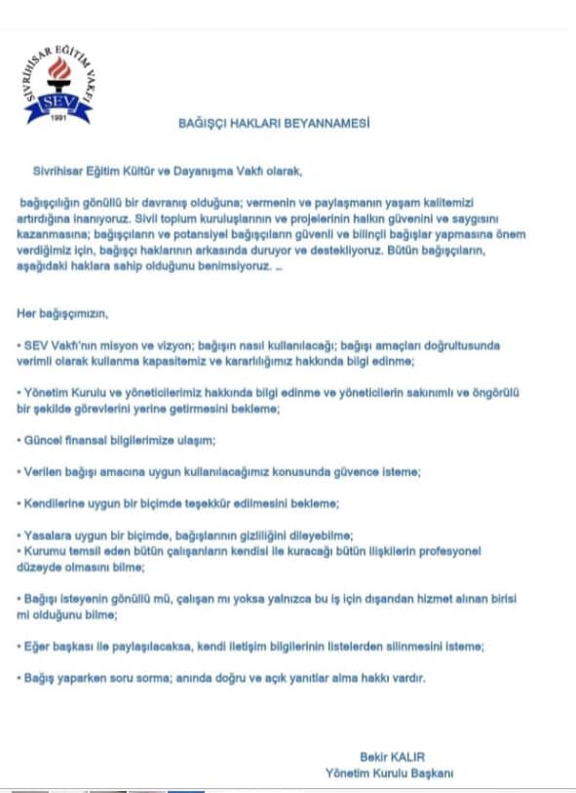


Slide 16
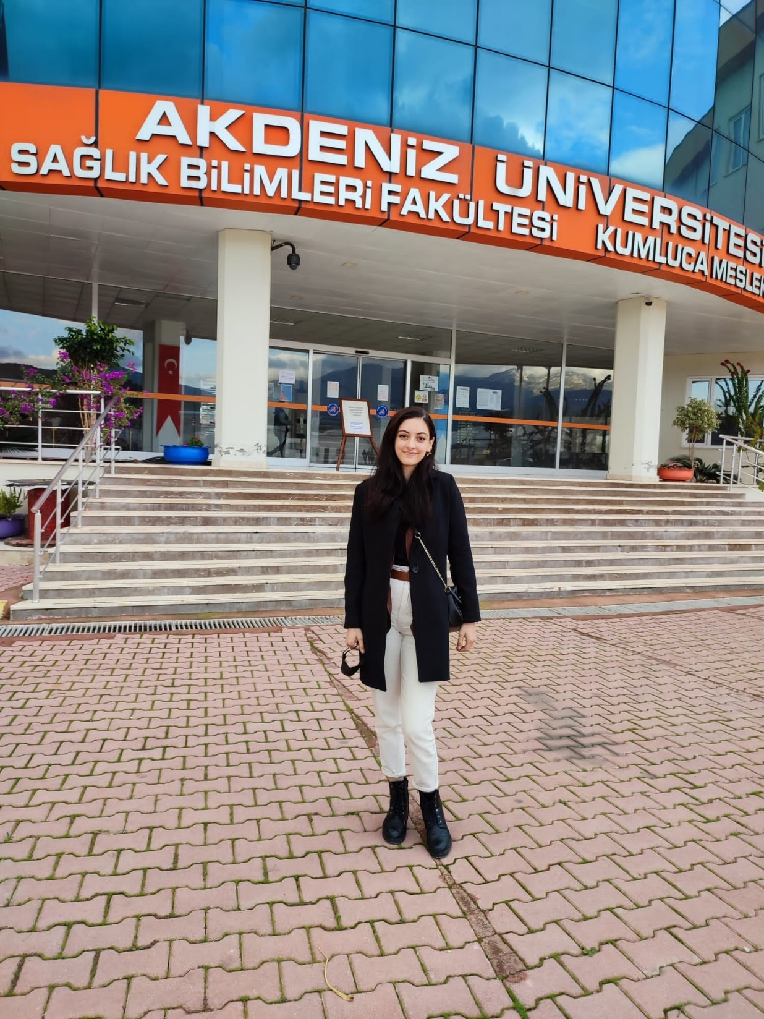
Sev kaynakları
Hibe yoluyla yapılan bağışlar
Vasiyet yoluyla yapılan bağışlar
SEV Çelenkleri
Şahıs ve kurum bağışları
Düzenlenen şehir dışı turları

Slide 17
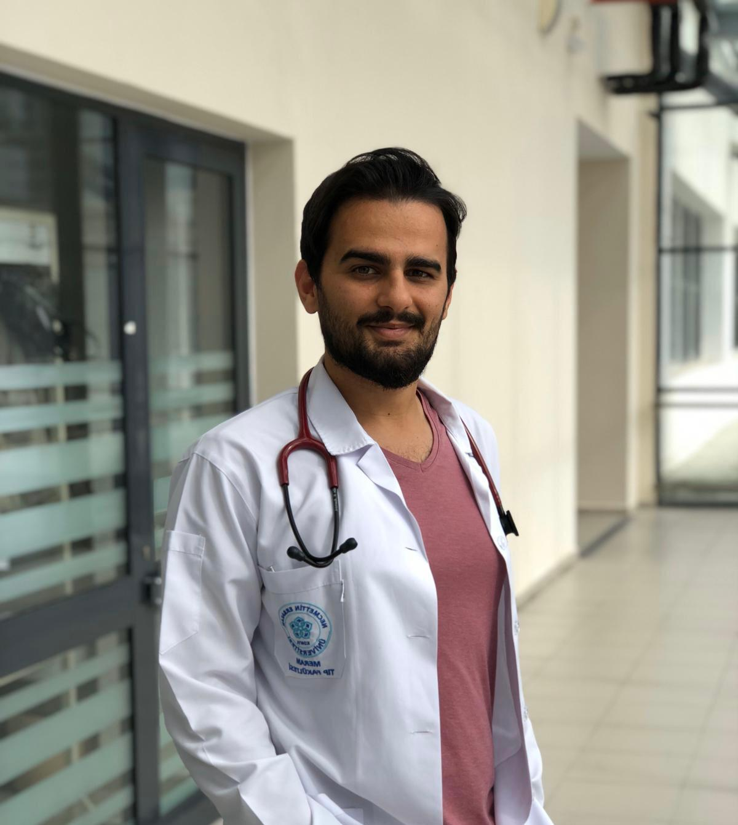
BURSLARIMIZ
Yurt içi burslar
Yüksek Lisans Bursu
Lisans bursu
Lise bursu

Slide 20
BURSİYERLERİMİZİN OKUL VE BÖLÜMLERİ

Slide 21
TIP FAKÜLTESİ HACETTEPE ÜNİVERSİTESİ
TIP FAKÜLTESİ SÜTÇÜ İMAM ÜNİVERSİTESİ
TIP FAKÜLTESİ ABANT İZZET BAYSAL ÜNİVERSİTESİ
TIP FAKÜLTESİ ANKARA ÜNİVERSİTESİ
TIP FAKÜLTESİ BÜLENT ECEVİT ÜNİVERSİTESİ
TIP FAKÜLTESİ HİTİT ÜNİVERSİTESİ
TIP FAKÜLTESİ KOCAELİ ÜNİVERSİTESİ
TIP FAKÜLTESİ SELÇUK ÜNİVERSİTESİ
TIP FAKÜLTESİ ACIBADEM ÜNİVERSİTESİ
TIP FAKÜLTESİ İSTANBUL ÜNİVERSİTESİ
TIP FAKÜLTESİ SITKI KOÇMAN ÜNİVERSİTESİ
TIP FAKÜLTESİ SÜLEYMAN DEMİREL ÜNİVERSİTESİ
TIP FAKÜLTESİ GAZİ ÜNİVERSİTESİ
TIP FAKÜLTESİ RECEP TAYYİP ERDOĞAN ÜNİVERSİTESİ
TIP FAKÜLTESİ SAĞLIK BİLİMLERİ ÜNİVERSİTESİ
TIP FAKÜLTESİ AFYONKARAHİSAR SAĞLIK BİLİMLERİ ÜNİVERSİTESİ

Slide 22
ALMANCA ÖĞRETMENLİĞİ MARMARA ÜNİVERSİTESİ
BEDEN EĞİTİMİ BOZOK ÜNİVERSİTESİ
BEDEN EĞİTİMİ ESKİŞEHİR TEKNİK ÜNİVERSİTESİ
BESLENME VE DİYETİK İZMİR KATİP ÇELEBİ ÜNİVERSİTESİ
BESLENME VE DİYETİK ERCİYES ÜNİVERSİTESİ
BİLGİSAYAR ÖĞRETMENLİĞİ ANADOLU ÜNİVERSİTESİ
BİLGİSAYAR MÜHENDİSLİĞİ KIBRIS ORTA DOĞU TEKNİK ÜNİVERSİTESİ
BİLGİSAYAR MÜHENDİSLİĞİ İSTANBUL ÜNİVERSİTESİ
BİLGİSAYAR MÜHENDİSLİĞİ GEBZE TEKNİK ÜNİVERSİTESİ
BİLGİSAYAR MÜHENDİSLİĞİ BARTIN ÜNİVERSİTESİ
BİLGİSAYAR PROGRAMCILIĞI KOCATEPE ÜNİVERSİTESİ
BİYOLOJİ ORTA DOĞU TEKNİK ÜNİVERSİTESİ
BİLGİ VE BELGE YÖNETİMİ KASTAMONU ÜNİVERSİTESİ
BİYOTEKNOLOJİ AKDENİZ ÜNİVERSİTESİ
BİYOMEDİKAL MÜHENDİSLİĞİ ANKARA ÜNİVERSİTESİ
BİYOSİSTEM MÜHENDİSLİĞİ ULUDAĞ ÜNİVERSİTESİ
BÜRO YÖNETİMİ KÜTAHYA SOSYAL BİLİMLER MYO

Slide 23
BÜRO YÖNETİMİ SAKARYA ÜNİVERSİTESİ
DİŞ HEKİMLİĞİ GİRESUN ÜNİVERSİTESİ
DİŞ HEKİMLİĞİ ORDU ÜNİVERSİTESİ
DİŞ HEKİMLİĞİ KÜTAHYA SAĞLIK BİLİMLERİ ÜNİVERSİTESİ
DİŞ HEKİMLİĞİ ANKARA ÜNİVERSİTESİ
DİL VE KONUŞMA TERAPİSİ BAKIRÇAY ÜNİVERSİTESİ
EBELİK ÇANAKKALE 18MART ÜNİVERSİTESİ
EDEBİYAT AFYON KOCATEPE ÜNİVERSİTESİ
EDEBİYAT EGE ÜNİVERSİTESİ
ECZACILIK HACETTEPE ÜNİVERSİTESİ
ELEKTRİK ELEKTRONİK MÜH BOĞAZİÇİ ÜNİVERSİTESİ
ELEKTRİK ELEKTRONİK MÜH SITKI KOÇMAN ÜNİVERSİTESİ
ELEKTRİK ELEKTRONİK MÜH ULUDAĞ ÜNİVERSİTESİ
ENDÜSTRİ MÜHENDİSLİĞİ SAKARYA ÜNİVERSİTESİ
ENDÜSTRİ MÜHENDİSLİĞİ DOKUZ EYLÜL ÜNİVERSİTESi
ENDÜSTRİ MÜHENDİSLİĞİ İZMİR BAKIRÇAYÜNİVERSİTESİ
ELEKTRONİK HABERLEŞME MÜH. OF TEKNOLOJİ FAKÜLTESİ
GÖRSEL İLETİŞİM KADİR HAS ÜNİVERSİTESİ

Slide 24
GASTRONOMİ VE MUTFAK SANAT. ATATÜRK ÜNİVERSİTESİ
GAZETECİLİK GİRESUN ÜNİVERSİTESİ
FİZYOTERAPİST GAZİ ÜNİVERSİTESİ
FİZYOTERAPİST SÜLEYMAN DEMİREL ÜNİVERSİTESİ
HAVACILIK ELK. MÜH. KOCAELİ ÜNİVERSİTESİ
HAVACILIK ELK.MÜH. TEKNİK ÜNİVERSİTESİ
HEMŞİRELİK CELAL BAYAR ÜNİVERSİTESİ
HEMŞİRELİK OSMANGAZİ ÜNİVERSİTESİ
HUKUK KIRKLARELİ ÜNİVERSİTESİ
HUKUK KOÇ ÜNÜVERSİTESİ
HUKUK HACETTEPE ÜNİVERSİTESİ
HUKUK YILDIRIM BEYAZIT ÜNİVERSİTESİ
HUKUK KOÇ ÜNİVERSİTESİ
HUKUK KOCATEPE ÜNİVERSİTESİ
HUKUK ANADOLU ÜNİVERSİTESİ
İNGİLİZCE İKTİSAT İSTANBUL ÜNİVERSİTESİ
İLAHİYAT OSMANGAZİ ÜNİVERSİTESİ
İNSAN KAYNAKLARI DEMOKRASİ ÜNİVERSİTESİ
İNGİLİZCE MÜTERCİM VE TERCÜMANLIK DUMLUPINAR ÜNİVERSİTESİ

Slide 25
İSTATİSTİK VE BİLGİSAYAR BİLİMLERİ ŞEYH EDEBALİ ÜNİVERSİTESİ
İŞLETME KOÇ ÜNİVERSİTESİ
İŞLETME MARMARA ÜNİVERSİTESİ
İNGİLİZ DİLİ VE EDEBİYATI MEHMET AKİF ERSOY ÜNİVERSİTESİ
İNGİLİZCE ÖĞRETMENLİĞİ BOZOK ÜNİVERSİTESİ
İNGİLİZCE ÖĞRETMENLİĞİ ADNAN MENDERES ÜNİVERSİTESİ
KAMU YÖNETİMİ UŞAK ÜNİVERSİTESİ
KİMYA ESKİŞEHİR TEKNİK ÜNİVERSİTESİ
METALURJİ MALZEME MÜHENDİSLİĞİ SITKI KOÇMAN ÜNİVERSİTESİ
MALİYE ULUDAĞ ÜNİVERSİTESİ
MALİYE SAKARYA ÜNİVERSİTESİ
MALİYE UŞAK ÜNİVERSİTESİ
MATEMATİK KOCAELİ ÜNİVERSİTESİ
MİMARLIK İSTANBUL TEKNİK ÜNİVERSİTESİ
MİMARLIK OSMANGAZİ ÜNİVERSİTESİ
MEDYA VE İLETİŞİM KATİP ÇELEBİ ÜNİVERSİTESİ
MEDYA VE İLETİŞİM ON YEDİ EYLÜL ÜNİVERSİTESİ
MAKİNE MÜHENDİSLİĞİ MARMARA ÜNİVERSİTESİ

Slide 26
TÜRK DİLİ VE EDEBİYATI KOCATEPE ÜNİVERSİTESİ
TÜRK DİLİ VE EDEBİYATI OSMANGAZİ ÜNİVERSİTESİ
UÇAK GÖVDE VE MOTOR BAKIMI ATILIM ÜNİVERSİTESİ
ULUSLAR ARASI İLİŞKİLER 18 MART ÜNİVERSİTESİ
ULUSLAR ARASI İLİŞKİLER KOÇ ÜNİVERSİTESİ
TARLA BİLGİLERİ BİNGÖL ÜNİVERSİTESİ
TÜRKÇE ÖĞRETMENLİĞİ TRAKYA ÜNİVERSİTESİ
TARIMSAL BİYOTEKNOLOJİ AKDENİZ ÜNİVERSİTESİ
TURİZM REHBERLİĞİ SELÇUK ÜNİVERSİTESİ
TURİZM REHBERLİĞİ KOCATEPE ÜNİVERSİTESİ
ÖZEL EĞİTİM ÖĞRETMENLİĞİ SAKARYA ÜNİVERSİTESİ
PSİKOLOJİ MUĞLA SITKI KOÇMAN ÜNİVERSİTESİ
PSİKOLOJİ BOĞAZİÇİ ÜNİVERSİTESİ
PSİKOLOJİ ALPARSLAN ÜNİVERSİTESİ
REKREASYON ESKİŞEHİR TEKNİK ÜNİVERSİTESİ
RADYO TELEVİZYON VE SİNEMA ON SEKİZ MART ÜNİVERSİTESİ

Slide 27
SOSYAL BİLGİLER ÖĞRETMENLİĞİ UŞAK ÜNİVERSİTESİ
SOSYAL BİLGİLER ÖĞRETMENLİĞİ ANADOLU ÜNİVERSİTESİ
SOSYAL HİZMET ŞEYH EDEBALİ ÜNİVERSİTESİ
SOSYAL HİZMET KARABÜK ÜNİVERSİTESİ
SPOR YÖNETİCİLİĞİ BOZOK ÜNİVERSİTESİ
SPOR BİLİMLERİ ONDOKUZ MAYIS ÜNİVERSİTESİ
VETERİNERLİK MUSTAFA KEMALÜNİVERSİTESİ
VETERİNERLİK ATATÜRK ÜNİVERSİTESİ
YÖNETİM BİLİŞİM SİSTEMLERİ AKDENİZ ÜNİVERSİTESİ
YAKIN ÇAĞ TARİHİ OSMANGAZİ ÜNİVERSİTESİ

Slide 28
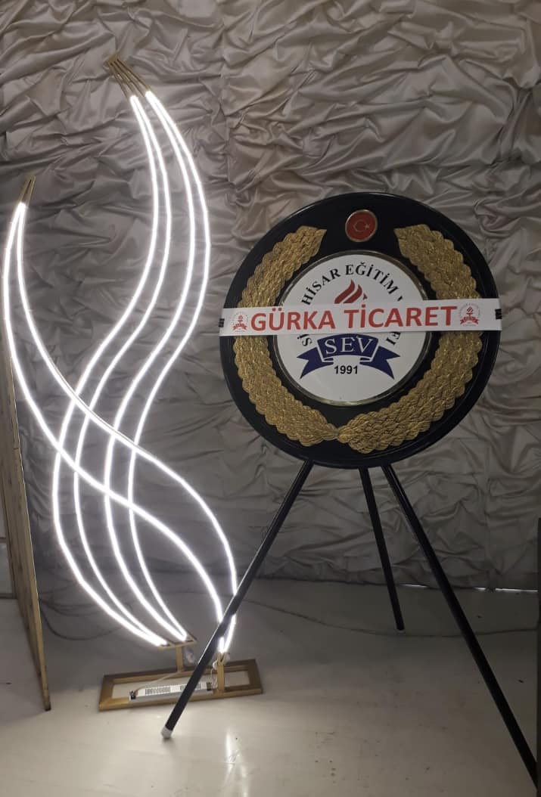
Kaynak geliştirme
Çelenk bağışlarımız

Slide 29
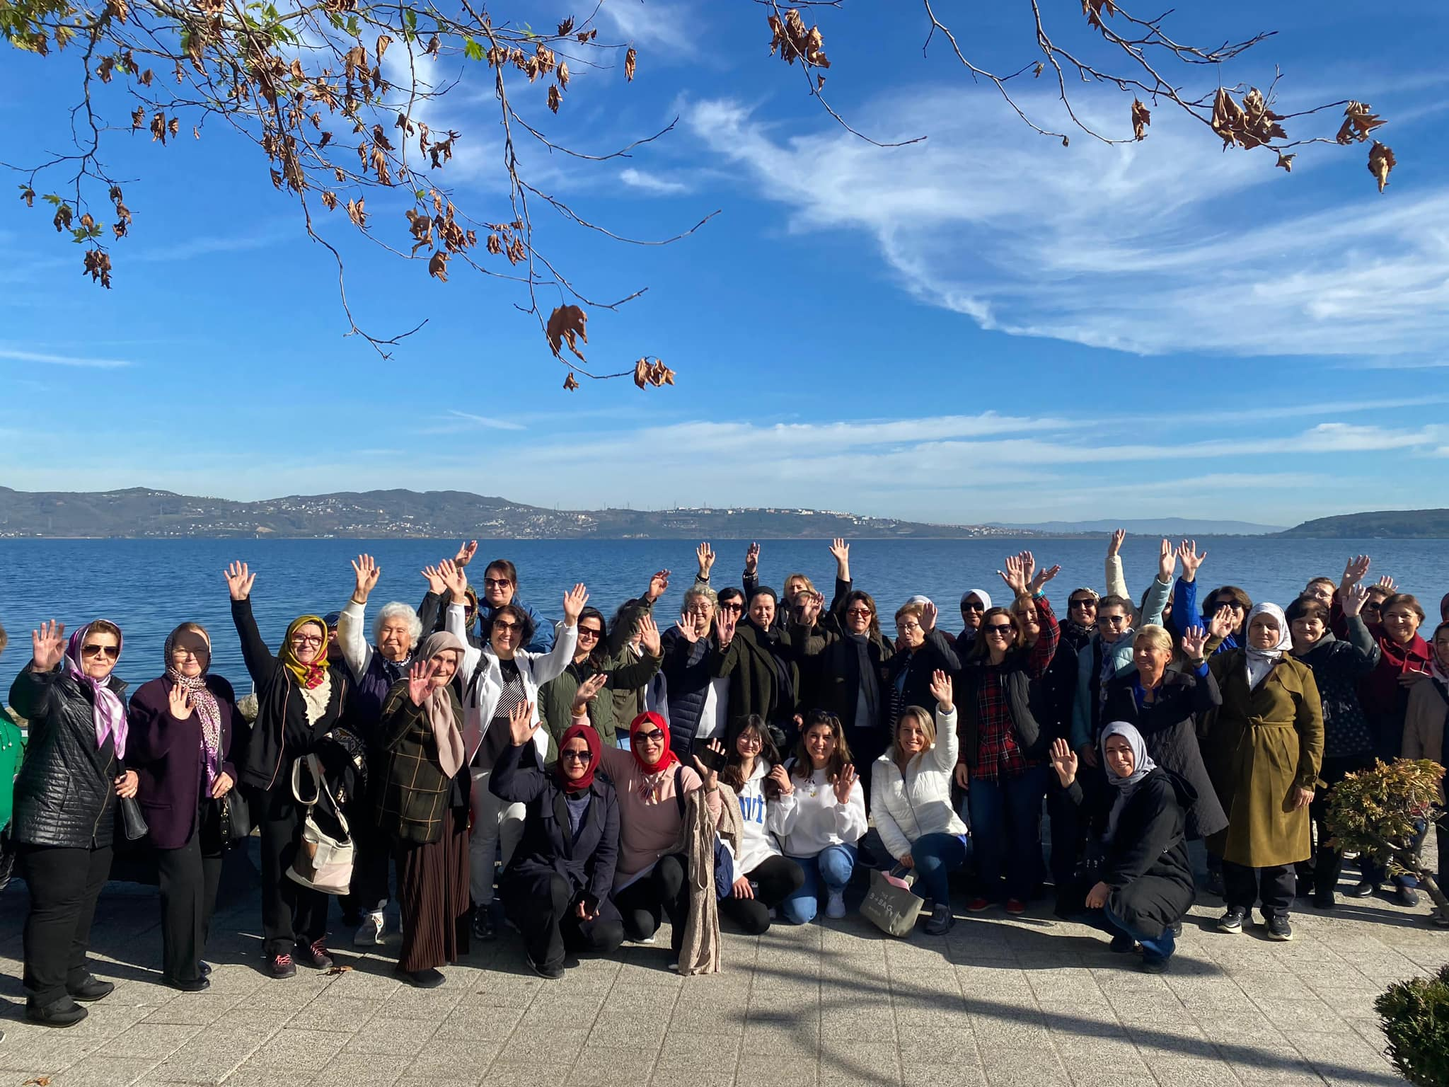
Kaynak geliştirme
ŞEHİRLER ARASI
GEZİLERİMİZ

Slide 30

Kaynak geliştirme
SOSYAL MEDYA DA KURUMLARIN
REKLAMINI YAPMA

Slide 31

KÜLTÜR YAYINLARIMIZ

Slide 32






Slide 33
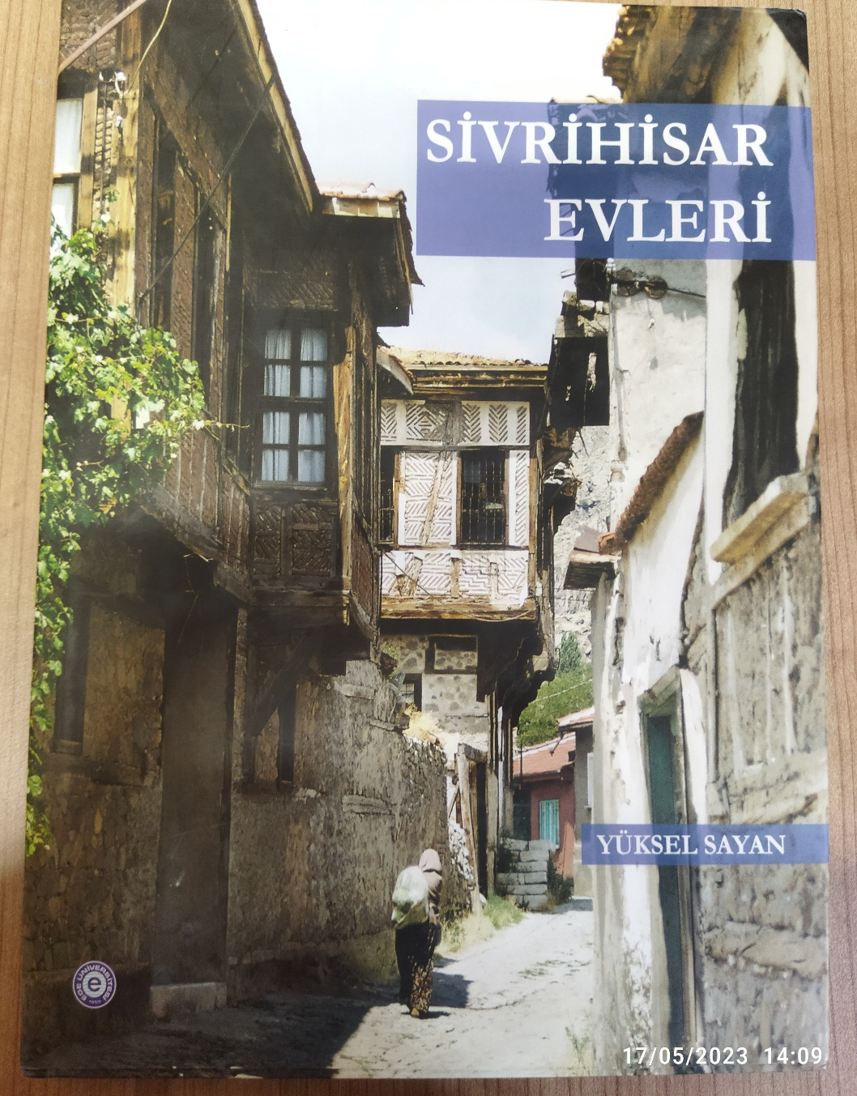


Slide 34



Slide 35

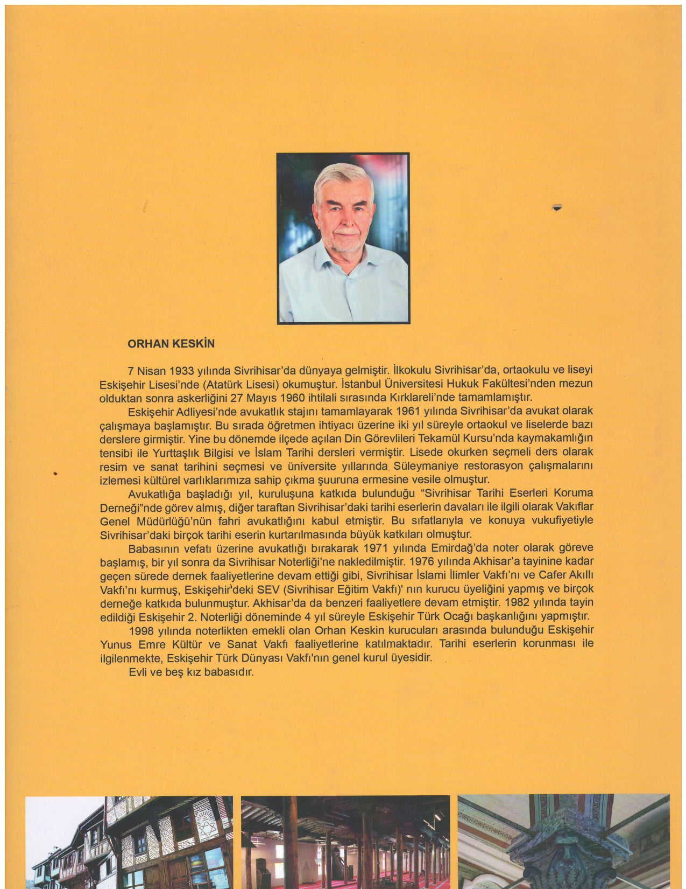

Slide 36
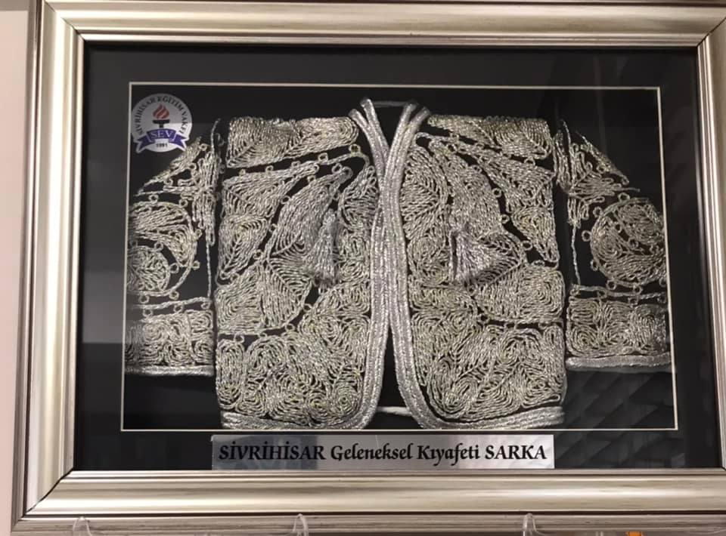
Sivrihisar geleneksel sarka

Slide 37
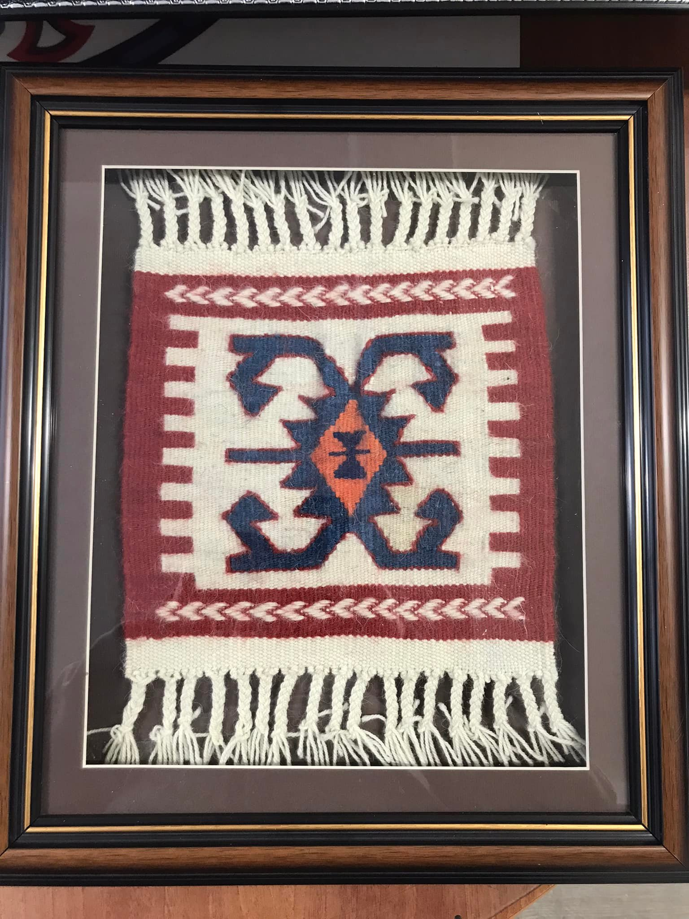
Sivrihisar geleneksel kilim motifi

Slide 38
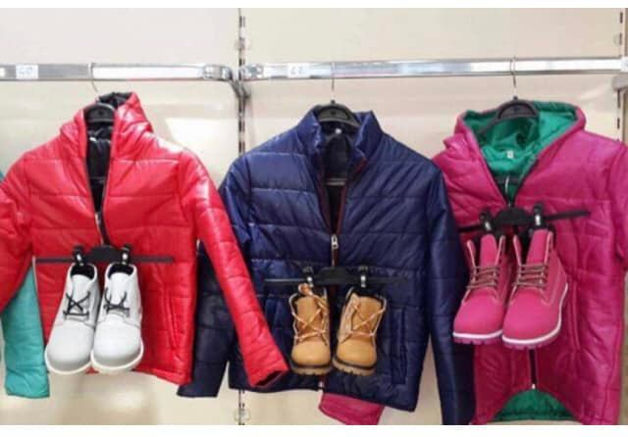
Sivrihisar'da artık gelenekselleşen okullarımızdan gelen talep üzerine öğrencilerin kışlık bot ve mont ihtiyaçlarını karşılamaya çalıştık.
Sayenizde..

Slide 39

Aylık Bülten Oluşturmaya başladık.

Slide 40
BİLANÇO ve GELİR
TABLOSU (tl)
Bağışlar ve Diğer Gelirler 1.377.421,87
Bağış ve Yardımlar 1.366.086,74
Diğer Gelirler 11.335,13
Faiz Gelirleri 98.985.36
B. Giderler
Amaca Uygun Giderler 1.284.590,52
Faaliyet Giderleri 15.825,89

Slide 41
2023 YILINDa sev ailesine katılanlar
DOÇ.DR.SALİM ATAY HÜSEYİN GÜROL
AYTEKİN SAYAL AKIN DEMİR
A.ŞAHİN ŞEN AYŞENUR ATIŞKAN
HARUN IŞIK SEDAT AKTAŞ
TALAT ZAİMOĞLU ALİ İNCİ
CAFER TAYYAR KALAY
ZELİHA CANAN ELAGÖZ
SÜLEYMAN ÖNGEL
SATILMIŞ KARTALER
CEM KARABACAKOĞLU
ASLI SARIKARDAŞOĞLU
SADIK ANILIR
HAYRETTİN DESTİCİOĞLU
SELEHATTİN SAYAL
ADNAN KAPUCU
GAMZE ORHAN
METE AKPARA

Slide 42
2023 YILINDA AY BAZINDA FAALİYETLERİMİZ
OCAK :
Şehir Gazetesi imtiyaz sahibi Sn.Murat Keskin’e yılın ilk ziyareti yapılmış, vakfımıza bugüne kadar vermiş olduğu desteklerden dolayı teşekkür edilmiştir.
Vakfımız üyesi değerli üyemiz Sn.Coşkun Minnet vakfımızı ziyarete gelmiştir.
Vakfımızın başkanı, Eskişehir’in valisi Sn.Erol Ayyıldız ile makamında görüşme sağlamıştır.
Anadolu Üniversitesi rektörü Sn.Prof.Dr.Fuat Erdal ziyaret edilmiştir.
Vakfımız başkanı Ak Parti Eskişehir İl Başkanı Sn.Av.Zihni Çalışkan’ı ziyaret etmiştir.
Vakfımız Yönetim Kurulu İyi Parti Eskişehir İl Başkanı Dt.Emine Edizgil’i ziyaret etmiştir.
Yılın ilk Yönetim Kurulu toplantısı yönetim kurulu üyemiz mimar Ali İnci’nin ofisin de gerçekleştirilmiştir.
Vakfımız başkanı tarafından yakınen tanınan Sn.Melih Aydın vakfımıza ziyarette bulunmuş üç öğrencimiz için de 1 yıllık burs desteği sağlamıştır.
Acıbadem Hastanesinde görev yapan vakfımıza gönülden destek olan Op.Doç.Dr.Recep Kurnaz’ın eşi Eczacı İrem Kurnaz’ın Hayat Eczanesi açılışına başkanımız katılım sağlamıştır.

Slide 43
ŞUBAT :
6 Şubat’ta ülkemizde gerçekleşen 10 ili kapsayan deprem için vakıf olarak yardım kampanyası başlattık.
Yaşanılan deprem için neler yapılabilir diye vakıf yönetim kurulumuz üyeleri ile toplantı düzenlenmiştir.
Sev ailesinin en küçük bireylerinden Yönetim Kurulu Üyemiz Yasin Atışkan’ın kızı sevgili Elvin Atışkan kendi biriktirdiği harçlıklar ile gıda ve temizlik malzemelerinden oluşan 2 koli malzemeyi marketlerden satın alarak vakfımıza teslim etmiştir.
Şubat ayı boyunca depremzedeler için bağış kampanyamız devam etmiştir.

Slide 44
MART :
Tepebaşı Belediye Başkanı Sn.Dt.Ahmet Ataç vakfımızı ziyarette bulunmuştur.
Vakfımızı emekli öğretmen Sn.Harun Işık ziyarette bulunmuştur.
Vakfımız başkanı Sivrihisar’da KYK yurdunu ziyarette bulunmuştur. Depremzedeler ile ilgili sorumlu Sivrihisar İlçe Gençlik ve Spor Müdürü Sn.Kamil Murat depremzedeler ve yapılan yardımlar hakkında detaylı bilgi vermiştir.
Vakfımız başkanı Sivrihisar Nasreddin Hoca huzur evini ziyarette bulunmuştur.Sivrihisar ilçe sosyal işler müdürü, aynı zamanda Huzurevinden sorumlu müdürü Sn.Mehmet Burç’dan huzurevi hakkında bilgiler edinmiştir.
Vakıf başkanımız ve Yönetim Kurulu üyemiz Sn.Sezgin Demir ile birlikte Sivrihisar KYK yurdunda kalan depremzedelerin ihtiyaçlarını karşılayıp yurt müdürlüğüne teslim etmişlerdir.
22.Dönem milletvekilimiz, vakfımızın üyesi, hayırsever iş insanı Sn.Fahri Keskin vakfımızı ziyarette bulunup vakıf başkanımız Sn.Bekir Kalır ile vakıf için yapılması gereken düşünceleri üzerinde sohbette bulunmuşlardır.
Vakfımız üyesi Prof.Dr.Ömer Adil Atasoy ve İhsan Emel vakfımızı ziyarette bulunmuştur.
Milliyetçi Hareket Partisin’den milletvekili aday adayı olan Sn.Ali Muş vakfımızı ziyarette bulunmuştur.
İyi Parti Eskişehir milletvekili aday adayı Sn.Fazilet Nurel Uğural vakfımıza nezaket ziyaretinde bulunmuştur.
Vakfımızın üyesi Sn.Yunus Besler’e Sivrihisar’da faaliyete geçen Nasreddin Hoca huzur evinin ihtiyacını karşılamasından dolayı ve aynı zamanda vakfımıza verdiği destekler için teşekkür belgesi takdim edilmiştir.

Slide 45
NİSAN :
Ülkemizin önde gelen firmalarından Has Tavuk firmasının Genel Müdürü, vakfımızın üyesi hemşerimiz Sn.Şahin Aydemir vakfımızı ziyarette bulunmuştur. Vakıf başkanımız Bekir Kalır vakfmıza vermiş olduğu desteklerden dolayı Şahin Aydemir’e teşekkür belgesi takdim etmiştir.
Prof.Dr.İlhami Ünlüoğlu vakfımızın yüksek istişare kurul üyesi; merhum annesi Gülşen Ünlüoğlu’naait 1900 yılların başından olan en az 100 yıl öncesine ait olduğu bilinen Sivrihisar’ımızın geleneksel giysisi sarkayı çocukları adına vakfımıza bağışlamıştır.
Sivrihisar Nasreddin Hoca Huzur evine bağışçılarımızın yaptığı katkılardan dolayı vakfımız başkanı Bekir Kalır’a teşekkür belgesi takdim edilmiştir.
Vakıf başkanımız vakfımızın üyesi, hemşerimiz ve aynı zamanda Eskişehir Sanayi Odası üyesi iş insanı Sn. Bülent Ayva’yı iş yerinde ziyarette bulunmuştur. Bu ziyaretine vakfımızın Yönetim Kurulu üyesi Sn. Yavuz Ayva eşlik etmiştir. Sn. Bülent Ayva’ya vakfımıza yaptığı katkılarından dolayı teşekkür belgesi takdim edilmiştir.
Her yıl olduğu gibi bu sene de hayırsever üye ve hemşerilerimizin vakfımıza bağışlarını Sivrihisar’da hemşerilerimize ve depremden etkilenen Sivrihisar’da ikamet eden vatandaşlarımıza ulaştırdık.
Eskişehir’de yaşayan Sivrihisar’lı hemşerilerimize Ramazan yardımlarını ulaştırmaya devam ettik.
Emek mahallesi muhtarı, hemşerimiz Sn. Sibel Akil vakfımızı ziyarette bulunmuştur.

Slide 46
NİSAN :
Vakfımızın geleneksel iftar programı Sivrihisar Belediyesi ile ortak organizasyon olarak gerçekleştirildi.
Ford Otosan’dan emekli metalürji mühendisi hemşehrimiz Sn.A.Şahin Şen vakfımızı ziyaret etmiştir.Sn.Şahin Şen vakfımıza üye olmak için başvuru talebi değerlendirmeye alınmıştır.
MHP 1.sıra milletvekili adayı Sn.Bülent Maşaoğlu vakfımızı ziyarette bulunmuştur.
BBP Partisi Eskişehir birinci sıra Milletvekili adayı Sn.Erkan Sarmaşık, ikinci sıra adayı Sn.Salim Acabay, il Yönetim Kurulu üyeleri ile birlikte vakfımızı ziyarette bulunmuşlardır.
Ak Parti Eskişehir Milletvekili adayları Prof.Dr.Syşen Gürcan ve Hakan Çizmelioğlu vakfımızı ziyaret etmiştir.Bu ziyarete Tepebaşı İlçe Başkanı ve Ak Parti Yönetim Kurulu üyeleri katılmıştır.

Slide 47
maYIS :
CHP Milletvekili Adayları Sn.Utku Çakırözen, Sn.Abdülkadir Adar, Sn.Aysu Bahar Gürlek ve CHP İl Başkan Yardımcısı Sn.Seval Bircan vakfımıza ziyarette bulunmuşlardır.
Vakfımızın 18/04/2023 tarih 151 sayılı Yönetim Kurulu Kararı ile üyeliği onaylanan Sn.Cafer Tayyar Kalay’a üyelik belgesini takdim etmek için kendisi vakfımızı ziyaret etmiştir.
Ünlüoğlu ailesi adına Prof.Dr.Eşref Ünlüoğlu’na vakfımıza bağışladıkları manevi değeri yüksek olan Sarka için Teşekkür Belgesi takdim edilmiştir.
Son Yönetim Kurulu kararı ile Sev ailesine katılan Sn.A.Şahin Şen’e üyelik belgesi takdim edilmiştir.
Adalet ve Kalkınma Partisi Eskişehir Milletvekili adayı Sn.Ali Demirel, MKYK üyesi Sn.Burhan Sakallı, Odunpazarı İlçe Başkanı Sn.Ümit Sezer, İl ve İlçe Yönetim Kurulu üyelerinden oluşan heyet vakfımızı ziyarette bulunmuştur.
Vakfımızın Yönetim Kurulu kararı ile yeni üyemiz Sn.Canan Elagöz üyelik belgesini almak üzere vakfımızı ziyarete gelmiştir.
Vakıf Yönetim Kurulu Üyelerimiz ile Sivrihisar KaymakamI Sn.Hüseyin Sayın’ı ziyarette bulunulmuştur.Sn.Kaymakamımız vakfımızın Sivrihisar için yaptığı çalışmalardan dolayı Teşekkür Belgesi takdim etmiştir.
Vakıf Yönetim Kurulu üyelerimiz ve vakıf başkanımız Sivrihisar Belediye Başkanı Sn.Hamid Yüzügüllü’ye ziyarette bulunmuştur.

Slide 48
mayıs :
Vakıf Başkanımız ve Yönetim Kurulu üyelerimiz Sev Muzaffer Demir Anadolu Lisesi’ne ziyarette bulunmuşlardır. Okul müdürümüz Sn.Mehmet Öz vakfımızın okulumuza yaptığı katkılardan dolayı Vakıf Başkanımız Bekir Kalır’a Teşekkür Belgesi takdim etmiştir.
Sivrihisar’da bulunan Nasreddin Hoca Huzur evine ziyarette bulunulmuştur.
Sivrihisar Hava Meydan Komutanı Kıdemli Albay Ali İnci’ye ziyarette bulunulmuştur.
Otizmli Çocuklar Farkındalık Derneği Başkanı Sn.Telat Türeli ve Yönetim Kurulu Üyesi Sn.Münire Önder Turgutoğlu vakfımıza ziyarette bulunmuşlardır.
Cumhurbaşkanlığı İnsan Kaynakları Ofis Başkanı Sn.Doç.Dr.Salim Atay ve Anadolu Üniversitesi Rektörü Sn.Prof.Dr.Fuat Erdal vakfımızı ziyarette bulunmuştur.
Vakfımız üyesi Tepebaşı Belediye Başkanı Sn.Ahmet Ataç vakıf üyelerimize yönelik Atışkan Otel’de kahvaltılı toplantı düzenlemiştir.
Vakıf Başkanımız Sn.Bekir Kalır vakfımızın kurucusu olan Sn.Orhan Keskin’i ziyarette bulunmuştur. Bu ziyaretine vakıf üyelerimizden Sn.Prof.Dr.Mustafa Kemal Biçerli ve Sn.Özkan Akay eşlik etmiştir.
Vakfımız üyesi THY firmasının kaptan pilotu Sn.Mehmet Aksoyek vakfımızı ziyarette bulunmuştur.

Slide 49
HAZİRAN :
Eskişehir Subay Ordu evinde Kıdemli Albay Ali İnci Vakfımızın Başkanı ve Yönetim Kurulu üyelerini ve ailelerini ağırlamıştır.
Sn.Niyazi Koca ve Sn.Sadık Anılır vakfımızı ziyarette bulunmuştur.
Vakfımızın Kadın Kolları üyeleri ile toplantı gerçekleştirilmiştir.
Vakfımıza üye olan Sn.Harun Işık öğretmenimize üyelik belgesi takdim edilmiştir.
SEV Muzaffer Demir Anadolu Lisesi mezuniyet törenine katılım sağlandı.
Türk turizminin duayen isimlerinden vakfımızın üyesi Sn.Sami Türkay’ın Sivrihisar’a kazandırdığı Türkay Konağı ve Konak Cafe’yi yönetim kurulu üyemiz Sn.Sezgin Demir ve vakfımızın başkanı ziyarette bulunmuştur.
Vakfımızın üyesi, ilimizin önemli markalarından Tanınmış Helvacı sahibi Sn.Özgür Canbulat iş yerinde ziyarette bulunulmuştur.
Vakfımızın üyesi Anadolu Teknik Hırdavat firmasının sahibi Sn.Mehmet Gülsen iş yerinde ziyaret edilmiştir.
Eskişehir Ticaret Odası Meclis Başkanı, vakfımızın kıymetli üyesi Sn.Halil İbrahim Ara’yı vakfımızın başkanı ziyaret etmiştir.
Vakfımızın Kadın kolları tarafından düzenlenen Sivrihisar Gezisi yapılmıştır.
Vakfımız Yüksek İstişare Kurul Üyesi, Eskişehir Ticaret Odası Meclis Başkanı Sn.Hall İbrahim Ara’nın ‘’Ahmet Ara Engelsiz Gündüz Bakımevi ve Kreşi ‘’ açılışına vakıf başkanımız Sn.Bekir Kalır katılım sağlamıştır.

Slide 50
TEMMUZ :
Vakfımızın yönetim kurulu olarak vakfımızın üyesi Sn.Sinan Şengel’in oğlunun düğün törenine katılım sağlanmıştır.
Vakfımızın yeni üyesi Sn.Süleyman Öngel üyelik belgesini almak üzere vakfımızı ziyarette bulunmuştur.
Vakfımızın üyesi ayrıca Sivrihisar İyi Parti İlçe Başkanı Recep Toptaş ve değerli oğlu vakfımızı ziyarette bulunmuşlardır.
Vakfımızın üyesi iş insanı Ümit Gezer’in değerli oğlu Oğulcan Gezer’in düğün törenine vakıf yönetim kurulu üyelerimiz ile katılım sağlanmıştır.

Slide 51
AĞUSTOS :
Tepebaşı Belediye Başkanı, vakfımızın üyesi Sn.Ahmet Ataç’a geçmiş olsun ziyaretinde bulunuldu.
İlimiz de göreve başlayan İl Milli Eğitim Müdürü Sn.Sinan Aydın’a hayırlı olsun ziyaretinde bulunuldu.
CHP Sivrihisar İlçe Başkanlığına seçilen Faruk Ertaş ve İlçe Yönetim Kurulu üyeleri vakfımızı ziyaret ettiler.

Slide 52
EYLÜL :
Sivrihisar Eğitim Vakfı Muzaffer Demir Anadolu Lisesi 2022-2023 Eğitim Öğretim yılında okul birincisi Damla Irmak ve okul üçüncüsü Baturhan Batur vakfımızı ziyaret etmiştir.
2022 yılı üniversite sınavında sayısalda Türkiye ikincisi olan Acıbadem Tıp Fakültesi’nde öğrenim hayatına devam eden Doğukan Pirli vakfımızı ziyaret etmiştir.
Vakfımıza üyelik başvurusunda bulunan Sn.Sadık Anılır üyelik belgesini vakıf başkanımız Sn. Bekir Kalır’dan almak üzere vakfımızı ziyarette bulunmuştur.
Vakfımıza yeni üyelik başvurusunda bulunmak üzere Sn.Selahattin Sayal ziyarette bulunmuştur.
Vakfımız yönetim kurulu üyeleri ile vakıf başkanımız, vakfımızın üyesi olan Sn.Mehmet Çini’ye yaptığı katkılardan dolayı teşekkür belgesi takdim edilmiştir.
Sn. Gamze Orhan vakfımıza üyelik başvurusunu yapmak için vakfımızı ziyaret etmiştir.
Vakfımızın kurucularından önceki başkanlarımızdan Sn.Av.Mehmet İnci vakfımızı ziyaret etmiştir.
Vakfımızın yeni üyesi Sn.Hayrettin Desticioğlu üyelik formunu almak üzere vakfımızı ziyarette bulunmuştur.
Üyemiz Sn.İbrahim Kavalcı’ya desteklerinden dolayı Teşekkür Belgesi takdim edilmiştir.
Sn.Adnan Kapucu üyelik başvurusunda bulunmak için vakfımızı ziyaret etmiştir.

Slide 53
EYLÜL :
Eskişehir’e atanan valimiz Sn.Hüseyin Aksoy’a yönetim kurulu üyelerimiz ile vakfımızın başkanı hayırlı olsun ziyaretinde bulundular.
Eskişehir Endüstri Fuarını vakfımızın başkanı ve yönetim kurulu üyelerimiz ziyarette bulundular.
Vakfımız başkanı Tepebaşı Kaymakamlığı görevine başlayan Sn.Sadettin Yücel’e hayırlı olsun ziyaretinde bulunmuştur.
Vakfımız başkanı Eskişehir Otizimli çocuklar farkındalık derneğini ziyaret etmiştir.

Slide 54
EKİM :
Burs başvurusunda bulunan öğrencilerimizin değerlendirilmesi için burs komisyon grubumuz vakfımız da toplantı düzenlemişlerdir.
Odunpazarı ve Eskişehir Büyükşehir Belediyesi grup başkan vekili Sn.Murat Özcan vakfımızı ziyaret etmiştir.
Önceki Enerji ve Tabii Kaynaklar Bakanımız, Eskişehir Milletvekilimiz Sn. Fatih Dönmez’e vakfımız yönetim kurulu ziyarette bulunmuştur.
Vakfımızın üyesi ve hemşerimiz Sn.Süleyman Ekşi vakfımızı ziyaret etmiştir.
Vakfımızın Başkanı Eskişehir milletvekilimiz SnProf.Dr.Ayşen Gürcan’a ziyarette bulunmuştur.
Sivrihisar ve köyleri birliği dernek başkanı Sn.Ahmet Emre vakfımızı ziyaret etmiştir.

Slide 55
KASIM :
Vakfımızı bugün Sn.Akın Demir ziyarette bulunmuş olup kendisi vakıf üye formumuzu doldurup SEV ailesine katılmak için müracaat etmiştir.
Sn. Akın Demir aile yadigarı, hepimizin önceki yıllar da anne ve babalarımızın kullandığı eşyaları vakfımıza bağışlamıştır.
Yeni üyemiz Sn.Hüseyin Gürol’a üyelik belgesini takdim etmek için vakıf başkanımız ve üyemiz Sn.Kadir Tombaktepe birlikte iş yerinde ziyaret etmiştir.
Eskişehir ilçeleri Sivil Toplum platformu olarak valimiz Sn.Hüseyin Aksoy ziyaret edilmiştir.
Vakfımızı Eskişehir Esnaf ve Sanaatkarlar Odası başkanı Sn.Ekrem Birsen ziyarette bulunmuştur.
Ak Parti Odunpazarı Belediyesi aday adayı Sn.Av.Ali Acar vakfımızı ziyaret etmiştir.
Vakfımız bugün Sivrihisar’a Değer Katanlar adı altında merhum Orhan Keskin’e ve 22.Dönem Milletvekilliği yapan Sn. Fahri Keskin’e plaket takdim edilmiştir.
Vakfımızın Kadın Kollarının düzenlediği Sapanca, Maşkiye ve Ormanya gezisi gerçekleştirilmiştir.
Aylık Bülten çıkarmaya başladık.
Vakfımız başkanı Bekir Kalır hemşerimiz Sn.Neşet Kaynakçı’yı iş yerinde ziyaret etmiştir.

Slide 56
KASIM :
Vakfımız Öğretmenler Günü’nde Sivrihisar’da emekli olmuş öğretmenlerimiz ve Sivrihisar Eğitim Vakfı Muzaffer Demir Anadolu Lisesi öğretmenleri ile bir araya gelerek öğretmenler gününü kutlamıştır.
Vakıf başkanımız Sivrihisar’da İlçe Milli Eğitim Müdürlüğü tarafından düzenlenen Öğretmenler Günü etkinliğine katılım sağlamıştır.
Sivrihisar’da vakfımız üyesi Mustafa Sağdıç’ı başkanımız Bekir Kalır iş yerinde ziyaret etmiştir.
Vakfımız üyesi Sn.Ali Özer’i vakfımız başkanı Bekir Kalır iş yerinde ziyaret etmiştir.
Sivrihisar Eğitim Vakfı Muzaffer Demir Anadolu Lisesi’nde öğretmenler günü vesilesiyle başkanımız Bekir Kalır öğretmenlerimiz ile birlikte olmuştur.
Hemşerimiz Nail Koçak vakfımızı ziyaret etmiştir.
Eskişehir Barosu ile Sivrihisar Eğitim Vakfı arasında hizmet protokolü imzalanmıştır.

Slide 57
ARALIK :
Vakfımıza üyeliği Yönetim Kurulu kararı ile kabul edilen Sn.Adnan Kapucu’nun üyelik belgesini başkanımız Bekir Kalır tarafından takdim edilmiştir.
Sivrihisar’a değer katanlar plaket töreninin ikincisi Capella Otel’de gerçekleştirilmiştir.
Vakfımızı üyemiz emekli öğretmen Sn. Canan Elagöz ziyarette bulunmuştur.
Vakfımız başkanı Bekir Kalır Eskişehir İl Sağlık Müdürlüğü İnsan Kaynakları Başkanı olarak atanan hemşerimiz Dr.Bekir Akdemir’e hayırlı olsun ziyaretinde bulunmuştur.
Vakfımızın kurucularından makine mühendisi Sn.Mustafa Barış ziyarete gelmiştir.
Sn.Süleyman Öngel vakıfımızı ziyaret etmiş Sivrihisar uçağı alarak vakfımıza destek olmuştur.
Vakfımız üyesi Dahiliye uzmanı Dr.Ali Öz’ü başkanımız Bekir Kalır ziyaret etmiştir.
Sivrihisar’a değer katanlar plaket törenine yaşından dolayı katılamayan değerli büyüğümüz Sn.Ahmet Bican Atmaca’ya plaketini evinde vakıf başkanımız Sn.Bekir Kalır takdim etmiştir.
Yılın son Yönetim Kurulu toplantısı gerçekleştirilmiştir.
Vakfımızın üyesi Sn.Hikmet Geneci vakfımızı ziyaret etmiştir.
Şehrimizin başarılı gazetecilerinden, Sakarya Gazetesi köşe yazarı Sn.Murat Taşkın Vakfımızı ziyaret etmiştir.
Vakfımızın üyelerinden Sn.Metin Şen ve Selahattin Sayal vakfımızı ziyarette bulunmuştur.

Slide 58
2023 YILINDA VEFAT EDEN ÜYELERİMİZ
MUZAFFER DEMİR
AV.ÖZKAN BULGU
ORHAN KESKİN
AHMET MÜMTAZ UĞURAL
YUSUF ŞENGEL
GÜRBÜZ KARA

Slide 59
Dönem içerisinde yönetim kurulu, aşağıda görev bölümü ile çalışmalarını sürdürmüştür
SONUÇ
Her ay muntazam olarak yönetim kurulu toplantıları yapılmış, toplantıda alınan kararlar noterce tasdik edilmiş olan karar defterine bilgisayarda yazılmış, imzalanmış ve yapıştırılmıştır.
Yönetim kurulu kararları, tam ve zamanında eksiksiz olarak yerine getirilmiştir.
Muntazam olarak bordrolar, muhtasar beyanname ve sigorta prim bildirgesi hazırlanmış, tahakkuklar yaptırılarak belirlenen vergi ve sigorta prim miktarları zamanında yatırılmıştır.
Banka işlemleri, yetkili iki imza ile gerçekleştirilmiştir.

